Slide 1
サイバーセキュリティ基礎論
― IT社会を生き抜くために ―
7. 安全な設定（３）

Slide 2
安全な設定
個人でできるサイバーセキュリティ対策を知る
情報機器そのものを守ること
サービスに提供した自分の情報などを守ること
ネット上を流れる情報を盗聴されないためにできること

Slide 3
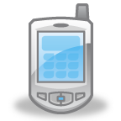
ネットワークの例
データ
センタ
インターネット
利用者の情報
...
...
サーバ
九州大学
自宅など
ログイン・情報要求
応答
無線LAN
Notes:
大学や自宅などからネットのサービスを利用するばあいは大雑把にこのような感じの構成になっている
大学の中のサービスはインターネットに出て行かないかもしれないが

Slide 4
攻撃の例
データ
センタ
偽サイト
インターネット
利用者の情報
...
...
情報漏洩
サーバ
ウイルス
九州大学
自宅など
盗聴
乗っ取り
無線LAN
盗難
Notes:
インターネットには様々な人が接続できるので、中には悪い人もたくさんいる
攻撃できる所はたくさんあり、これは一例
近いところで攻撃されるかもしれないし、遠くのサーバが攻撃対象になるかもしれない
この図にはないがインターネット自体も盗聴されている可能性はある

Slide 5
できるところから対策
データ
センタ
インターネット
利用者の情報
...
...
サーバ
九州大学
自宅など
無線LAN
個人でも対策可能な所
Notes:
自分の手の届かない所については自分では防御しようがないが、できるところは対策したほうがいい
今日はその中で自分の使っている機械、サーバ側にある情報、それから通信経路の３つについて防御のための設定などを紹介する

Slide 6
何が守れるのか？
情報機器そのもの
  自分のパソコン・スマホとその内容
  より安全な使い方
サービス側にある情報
  「アカウント」の保護
ネット上で受け渡される情報
  無線LANの安全性について
  サーバ・クライアント間の暗号化について

Slide 7
通信経路を守る

Slide 8


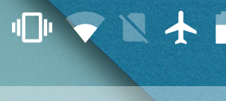
無線LAN（Wi-Fi）について
皆さんが使っているパソコンをネットワークに接続している仕組み
スマートフォンや携帯の「3G」とか「4G」とか「LTE」とか「Xi」とかとは別の仕組み
ほとんどのスマートフォンは両方使える
  「ガラケー」では使えないことが多い
扇型のマークで表現されることが多い

Slide 9
たくさん規格がある
名称 | 周波数 | 通信速度
802.11b | 2.4GHz | 11Mbps
802.11a | 5GHz | 54Mbps
802.11g | 2.4GHz | 54Mbps
802.11n | 2.4/5GHz | 65~600Mbps
802.11ac | 5GHz | 290M~6.9Gbps
IEEE （アイトリプルイー）802.11 - 無線LAN標準規格
bps = bit per second
  1 bit（ビット）は 0 が 1 のどちらか1つ分
  英数字1文字は 8 bits = 1 byte（バイト）
  漢字1文字は通常 2~3 バイト

Slide 10
無線LANが使う周波数帯
2.4GHz 帯 （ISMバンド）
  小出力なら免許・許可なしで利用できる周波数帯
  電子レンジの使う周波数とかぶっている
5GHz 帯
  日本では一部気象レーダー等とかぶっている
    屋外での利用が制限されている
周波数が低い方が透過力が強く遠くまで飛ぶ
  2.4GHz より 5GHz の方が壁などで止まりやすい
2.4GHz のほうが「汚れている」
  無線LAN以外にも使っている機器が多い
Notes:
Industry Science Medical band

Slide 11
無線LAN
インターネット
SSID: edunet
アクセスポイント
（親機）
端末（子機を内蔵）
Notes:
SSID
インフラストラクチャモード
アドホックモード

Slide 12
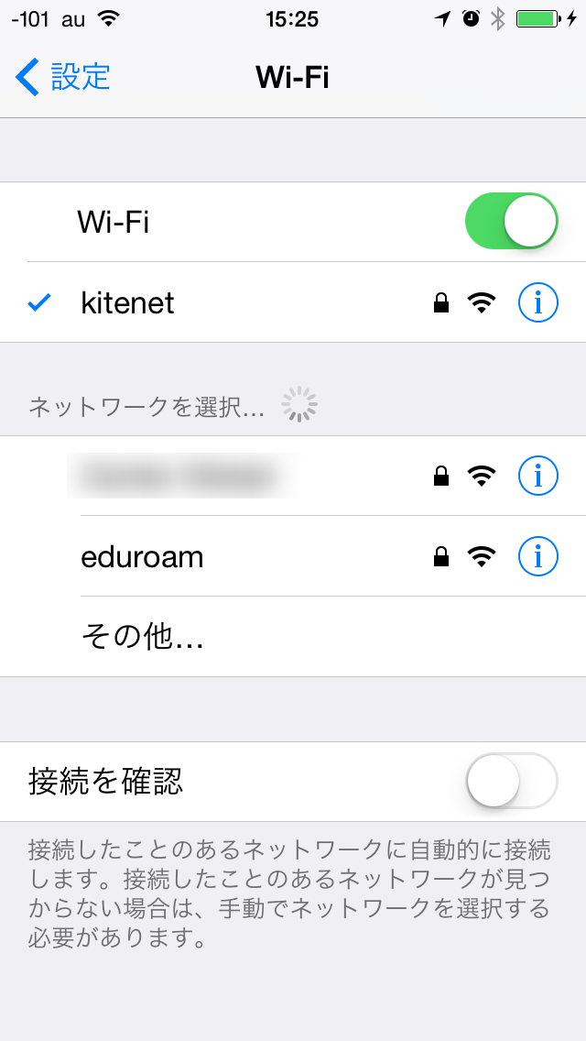
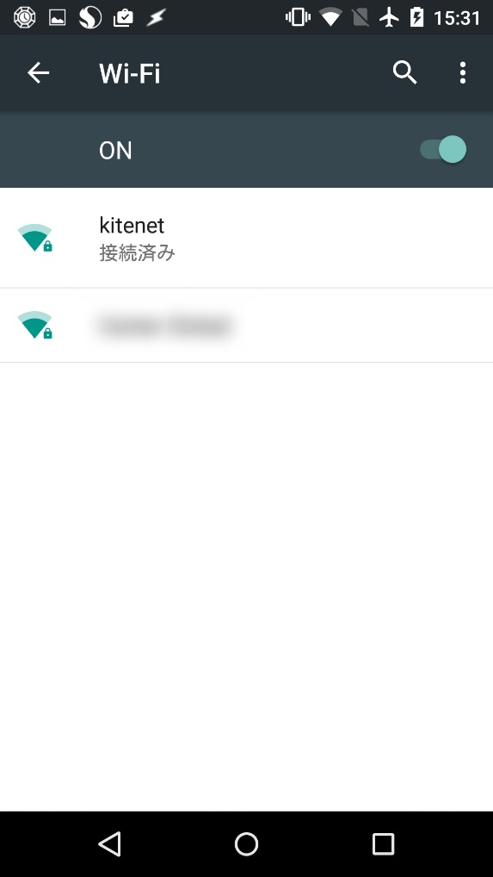
SSIDの見える様子

Slide 13
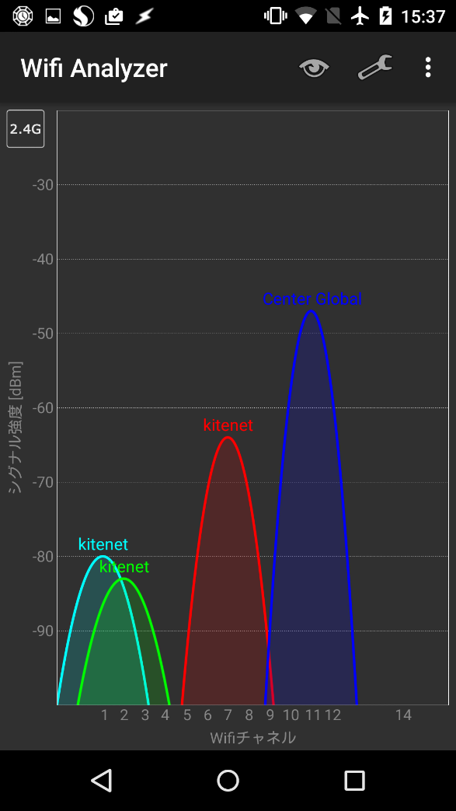
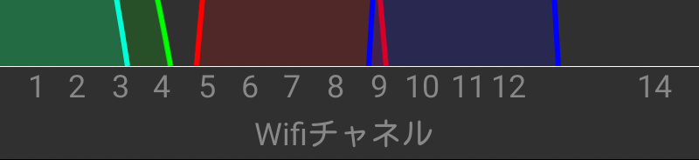
チャンネル
2.4GHz帯は13チャンネル
  14は11gでは使えない
上下2ch分強重なっている
  重なっていても通信出来る仕組みだが遅くなる
  干渉させたくないなら3つしか取れない
5GHz帯はもともと重ならないようにチャンネル割当（詳細略）

Slide 14
無線LANと暗号化
携帯電話網は盗聴の心配はまずない
  スマートフォンの画面で「docomo」「au」「Softbank」等と出ていて通信している時など
無線LANは条件によって簡単に盗聴可能
パスワードも何もなしでつながる無線LANは基本的に盗聴し放題
  kitenet や edunet は暗号化の仕組みを使用

Slide 15
認証方式
その無線LAN（のSSID）への接続を許可する仕組み
大雑把な分類
  だれでも使える
  あらかじめ決められたキー（パスワード）を入れると使える
    PSK(Pre Shared Key), Personal 等と表記
  ユーザ名とパスワードの組を正しく入れると使える
    Enterprise, EAP, 802.1X 等と表記
  （他にもあるが省略）

Slide 16
暗号化方式
電波で飛ぶデータを暗号化して盗聴できなくする仕組み
大雑把な分類
  なし（盗聴し放題）
  接続している人全員同じ鍵で暗号化（弱い）
  接続している人それぞれ違う鍵で暗号化（強い）
他に、データを書き換えられないようにする仕組み（改ざん検知）もある
Notes:
飛んでいる電波は書き換えられないが途中で受信して書き換えて再送信はできる

Slide 17
実際の規格
WEP: Wired Equivalent Privacy
  認証: 事前に設定した固定キー
  暗号化: 全員同じ暗号キー
WPA: Wi-Fi Protected Access
  固定キーと個人認証が使える
  暗号方式と改ざん検知が弱め
    古い機械でも使えるような規格
WPA2: Wi-Fi Protected Access 2
  固定キーと個人認証が使える
  暗号方式と改ざん検知が強い
  現状で一番強い規格

Slide 18
無線LANの安全性
強い
WPA2
WPA(Wi-Fi Protected Access)
WEP(Wired Equivalent Privacy)
保護なし
保護なしも同然
弱い
Notes:
WEPはツールを使えば短時間で解読可能で保護なしも同然の状況になっているので注意が必要
なにも無いよりマシのような気もするが保護されているような気になるからかえってよくないのかもしれない

Slide 19
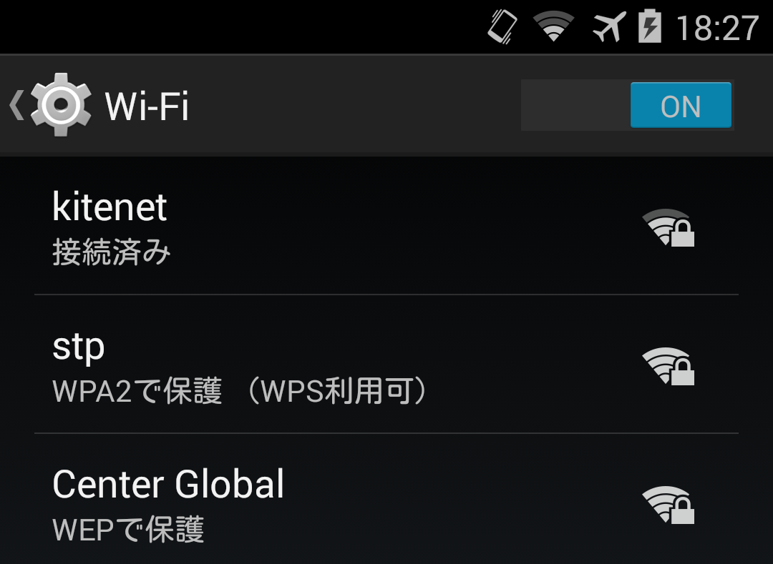
Androidでの確認例
設定は無線LANの提供者側で決まり、利用者は選択できない（弱い無線LANには接続しない、しかない）
Notes:
（kitenetは 802.1x と表示される…）
iPhoneでは確認する方法がない！
Windows 8 は一覧では表示されない…
Mac は option キーを押しながら扇アイコンをクリック

Slide 20
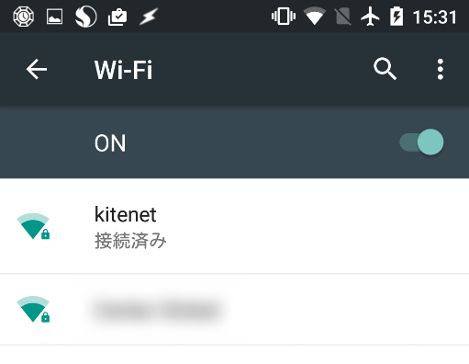
Android 5 (Lollipop)
出なくなってしまった…

Slide 21
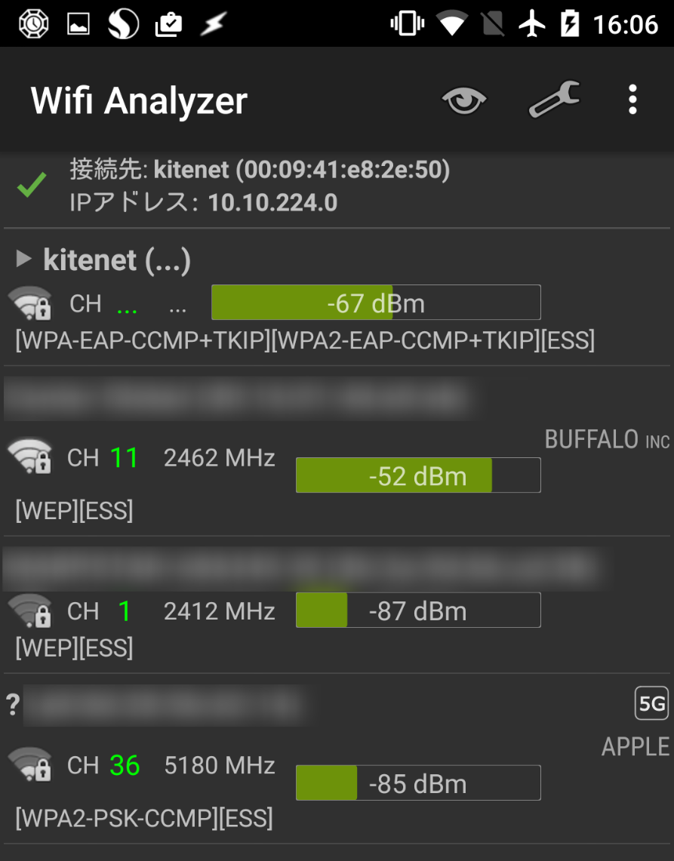
Wi-Fi Analyzer (Android アプリ)

Slide 22
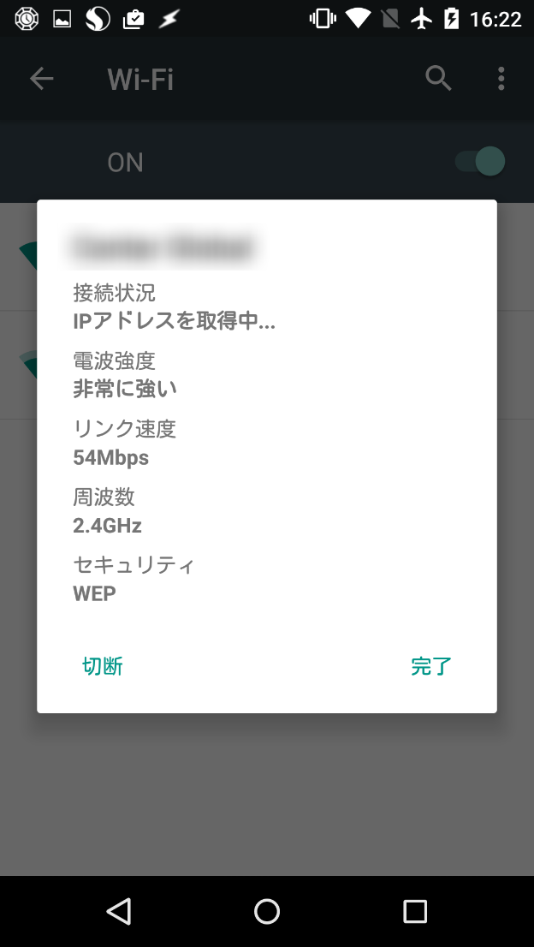
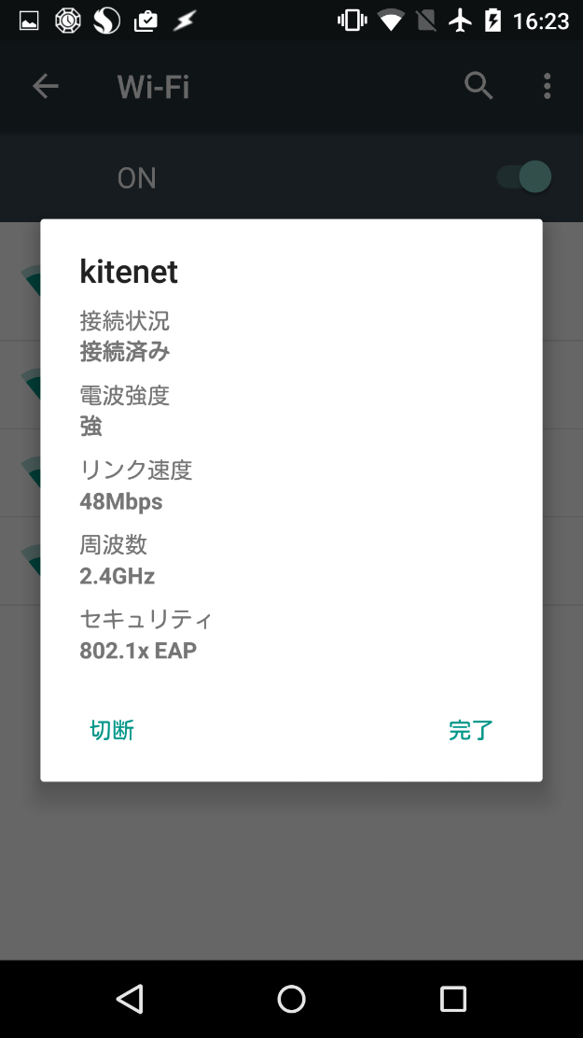
詳細表示
Notes:
「なし」とか「WEP」はちょっと心配でできれば使いたくない

Slide 23
注意点
認証や暗号化の方式は基地局（親機）で設定
  端末（子機）はそれに従わないとつながらない
    使うか使わないかしかない
弱い方式を使っていても、暗号化通信（後述）を使っていれば多少は安心
自宅に基地局を設置している人は要確認
  弱い設定にしていると自宅のネットワークにタダ乗りされたり、攻撃される危険性がある
  悪人にタダ乗りされて犯人扱いされる危険性も
Notes:
悪者に基地局を勝手に使われて、犯人に間違えられる事例もある

Slide 24
保護のない・弱い無線LANの
危険性
誰でも通信内容を傍受できる
  別途暗号化通信を使わなければ筒抜け
  利用しないで済むなら使わない
カフェや公共施設などにある無料の無線LANに多い
  別途暗号化の仕組みを使っていないと怖い
無料の無線LANサービスでもWPA/WPA2が使えるものもある
  使える場合は積極的に使ったほうが良い
Notes:
企業の人はどうしているかというとだいたい VPN という無線の仕組みが会社にある
それをつかって全部の通信を暗号化してから会社に送っている
VPNサービス九大にはないからなぁ

Slide 25
盗聴
インターネット
SSID: edunet
アクセスポイント
（親機）
傍受
端末（子機を内蔵）
盗聴者
Notes:
電波は空間を飛ぶ

Slide 26
「野良無線LAN」の危険性
鍵のかかっていない、公衆向けでない無線LANを見つけることがある
  鍵がかかっていないので、接続すると使えそうに思えるし、実際使えることも多い
誰が設置したかわからない、悪意があるかも？
  盗聴・偽サイトに誘導等の危険性
素性の分からない無線LANは利用しない

Slide 27
罠基地局による盗聴や攻撃
インターネット
偽 SSID
盗聴者
偽サイト
端末
Notes:
電波は空間を飛ぶ

Slide 28
公共の共用端末
（無線LANと関係ないですが…）
インターネットカフェ・ホテルのロビーなど
  無料や、時間あたりいくらで使える物
どう管理されているかまったくわからない
  ウイルス等に感染してキー入力や画面を盗聴されている可能性がある
パスワードやクレジットカード番号などを絶対入力しない
  そういう入力が必要なサイトを利用しない
観光情報を調べるくらいにしておく

Slide 29
暗号化通信の概略
インターネットは盗聴されている可能性がある
無線LANも盗聴されているかもしれない
多くのサービスで暗号化通信が利用可能
  盗聴されても内容がわからないようにする仕組み

Slide 30
SSL・TLS
インターネット上で通信を暗号化して安全にする仕組み（プロトコル）
  SSL: Secure Socket Layer
  TLS: Transport Layer Security
  SSLとTLSはほぼ同じものを指すと思って良い
サーバとクライアントの両方が対応していないと使えない
  メールやウェブはほぼ問題ない
サーバが本物か確認する仕組みも含む

Slide 31
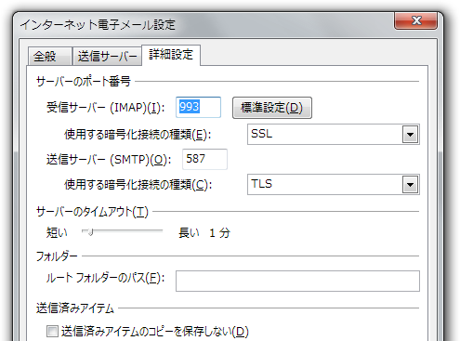
メール送受信の暗号化
（Outlook 2013）
詳しくは http://www.m.kyushu-u.ac.jp/s/4-PC.html
Notes:
メールの仕組み自体ではパスワードは暗号化されないことが多いので、通信全体をSSL/TLSで保護する必要がある
サービスによっては暗号化ありでも無しでも接続できる場合があるので、暗号化ありで使っていることを確認しておくこと

Slide 32
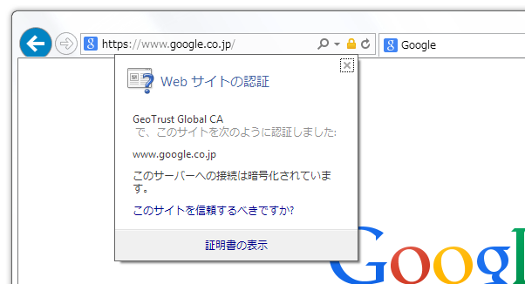
ウェブの暗号化（https）
（Internet Explorer）
Notes:
ブラウザによって表示場所が違うが、https で接続しているときはアドレスのところに南京錠のマークが出ている
それをクリックすると詳しい情報が表示される

Slide 33
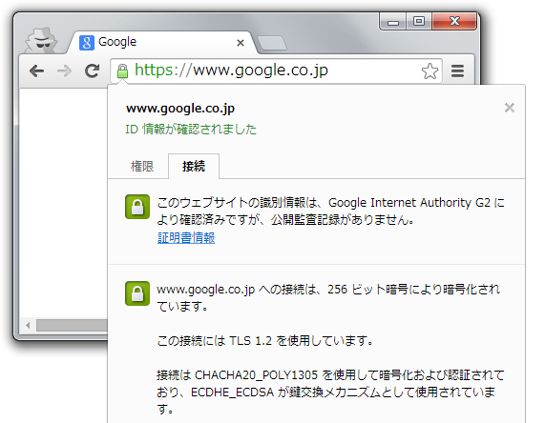
ウェブの暗号化
（Google Chrome）

Slide 34
アプリは？
一見してわからない
  裏でウェブの通信をしている物が多い
    ログイン処理などはおそらく https を利用している
  本当にそうかは、通信をのぞいてみないとわからない
    時々、サーバの検証（本物に接続しているかどうか）をちゃんとやっていなくて問題になるアプリがある、など

Slide 35
サーバ証明書
「認証局」から発行してもらってサーバに入れる
https://www.kyushu-u.ac.jp/ に接続
サーバから証明書が返ってくる
  通常「www.kyushu-u.ac.jp」に発行された証明書
接続したいサーバ名と証明書の名前が合っていれば○、違っていれば警告表示
  証明書を発行した「認証局」の情報も入っている
    ブラウザが知っている認証局の発行した証明書なら○
  証明書には期限があって切れていてもダメ

Slide 36
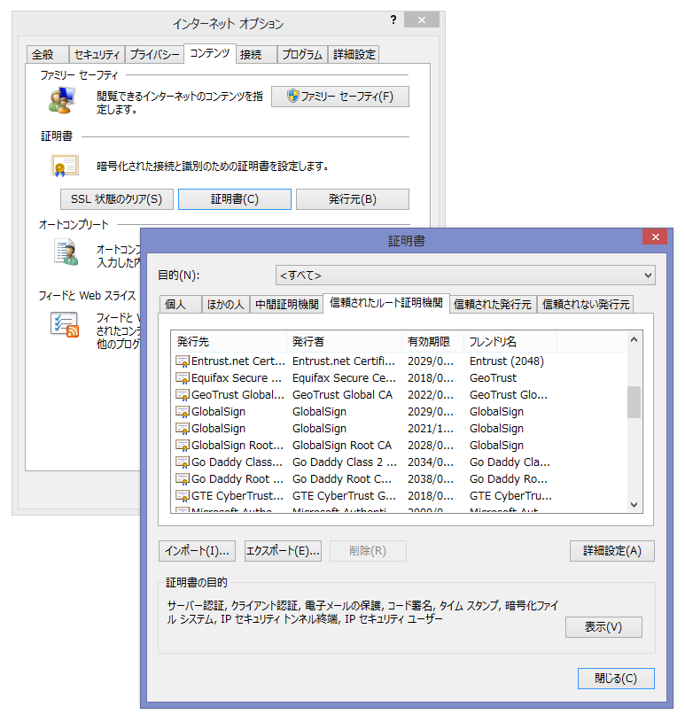
信頼できる認証局

Slide 37
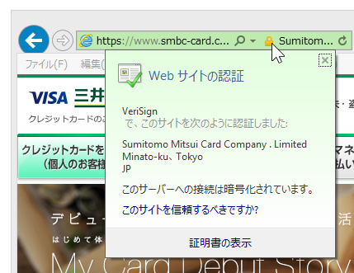
Extended Validation 証明書
一定の基準を満たした審査を通った証明書
  アドレスバーが緑色になる

Slide 38
証明書の偽造？
「信頼できる認証局」は証明書を発行するときにサーバの素性を調査する
  他所の人が www.kyushu-u.ac.jp の名前の入った証明書を発行することはできない（建前上）
証明書を勝手に作ることは可能だが、「信頼できる認証局」から発行されていない事がわかる
  「信頼できる認証局」に偽認証局を入れる、という攻撃もあるけれど
証明書を正しく使うには、ペアになる秘密の鍵が必要で、証明書だけ盗聴しても使えない

Slide 39
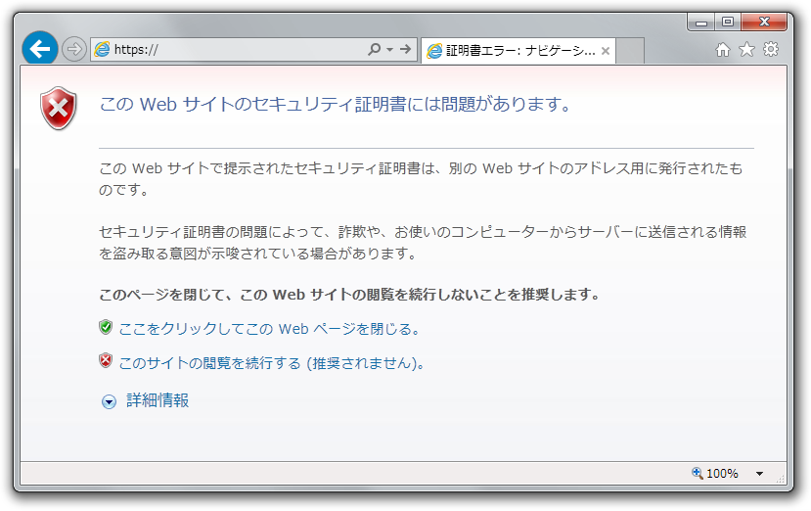
警告画面
（Internet Explorer）
Notes:
サーバ証明書の偽造は難しいので、偽のサーバは偽の証明書を送り付けてくる事が多い
その場合偽物だと検知できるとこのような表示が出る
難しいのは単にサーバの設定が間違っていたり、証明書の期限が切れていたりしても同様の警告がでること
もしくはサーバ証明書を買うお金をケチって本物かどうか確認ができない証明書をつかっているところもある
最近の例ではバングラディシュのオンラインビザ発行サイトが失効した証明書を使っているという事例があった
そういうので「続行する」を選ぶのに慣れてしまうと非常によくない

Slide 40
SSL・TLSなら暗号化されていない無線LANでも大丈夫？
偽サーバに誘導する仕組みがあるかも
通信を暗号化していても通信している相手自体が偽物であれば意味はない
  知らずにパスワードなどを送信してしまうかも？
しかし証明書の偽造は難しい
  https でサーバ証明書の警告が出たら警戒する

Slide 41
会社の人とか出張の時どうしているの？
VPN接続を使う
  端末と、会社にあるVPN接続装置の間で暗号通信
    無線やインターネット上では暗号化されていて盗聴しても読み取れない
  九大では提供していない
モバイルルータを使う
  WiMAXやLTE接続できる小型の無線LAN親機
    素性の分からない無線LANを回避できる
  九大だと九大のネットワークに直接つながる kitenet WiMAX もある（けど学生にはちょっと高い？）
    https://jvr.uqwimax.jp/univ/kitenet

Slide 42
まとめ
個人でもできる、具体的な対策方法
  所有しているパソコン・スマホなどの保護
    盗難・紛失対策
    マルウェア対策
  利用しているサービスの保護
    パスワードの取り扱い
  通信経路の保護
    無線LANの安全性について
    共用端末の使い方
    暗号化通信について

Slide 43
課題
「Fukuoka City Wi-Fi」や「てんちか Wi-Fi」などの無料の公共無線LANを知っていますか。使ったことのある人はどういう使い方をしたかを思い出して、今日の講義を聞いてどう思ったか書いてください。知らない人・使ったことがない人は、興味があるか、使ってみたいかなどどう思ったか書いてください。
自宅に無線LANの基地局がある人は、今日の講義を聞いたら家に帰って確認した方がいいことがあります。それを書いてください。ない人もあると想定して書いてみてください。
今日の講義に関連して、今後新たにネットを利用する際に気をつけようと思ったことがあれば書いてください。
本講義の感想、要望、質問などあれば、書いてください。

